Slide 1
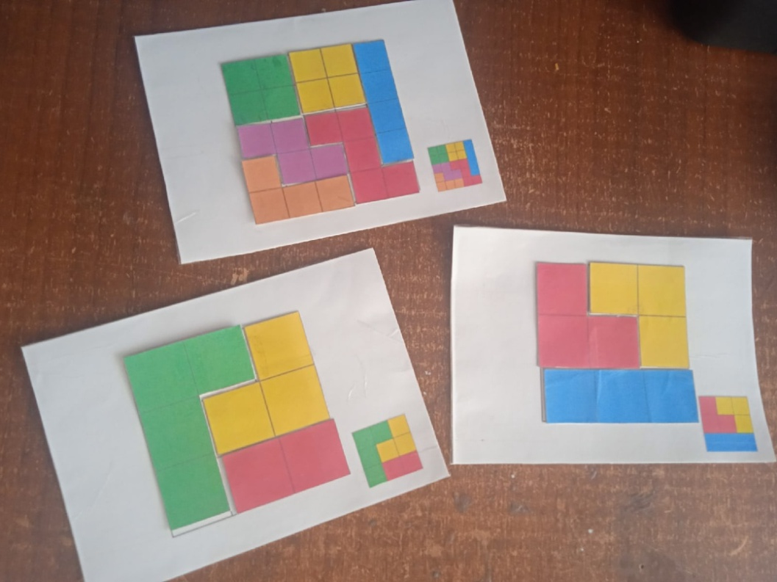
Дидактическая игра «Собери квадрат»
Брагина Яна Викторовна, воспитатель. Муниципальное бюджетное дошкольное образовательное учреждение «Детский сад № 263.

Slide 2
Цель: тренировать и развивать зрительно-моторную координацию, усидчивость, сообразительность при решении задач частей и целого и их расположение. Задачи: развивать мелкую моторику рук; развивать пространственное и абстрактное мышление; тренировать усидчивость и аккуратность. Игра рассчитана на возраст детей от 4х до 7 лет. Ожидаемый результат: Когда дети собирают такие квадраты, они тренируют зрительно-моторную координацию, усидчивость, аккуратность. У детей развивается пространственное и абстрактное мышление.
Игра «Сложи квадрат»

Slide 3
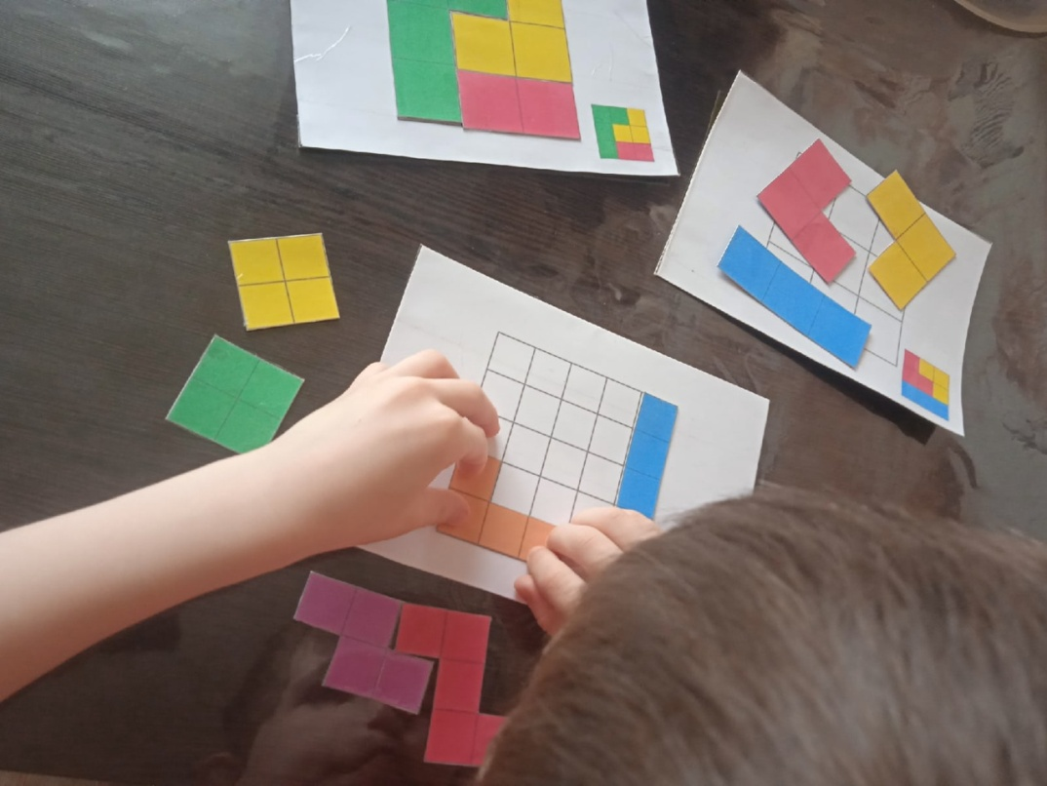
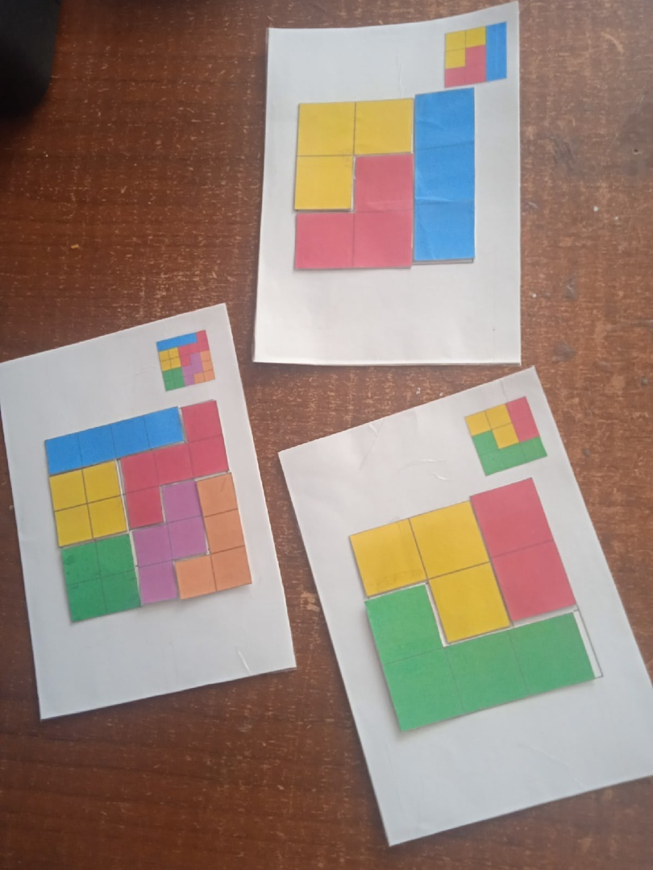
Материалы и инструменты :
Белый картон;
ножницы;
клей, скотч;
Принтерная бумага;
ПК

Slide 4
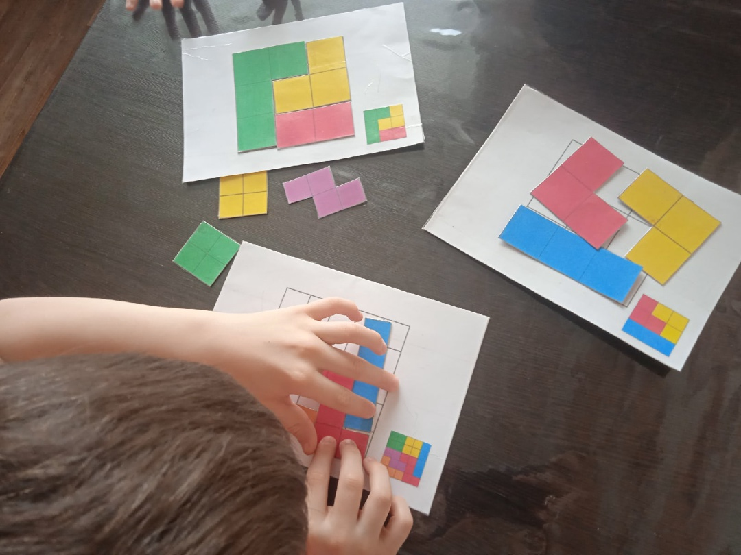
Игра представляет собой отдельные элементы, из которых собирается квадрат. В игре предусмотрено два уровня сложности 3*3 и 5*5.
Складывая квадрат из деталей необходимо ориентироваться на схему, изображенную рядом с таблицей. Таблица – это поле на котором ребенок располагает детали. В игру можно вводить игровые сюжеты, можно играть на «время», можно собирать из деталей отдельно от таблицы новые фигуры и целые городки.

